Slide 1

12 января – День Красной книги России.

Slide 2


Slide 3


Slide 4
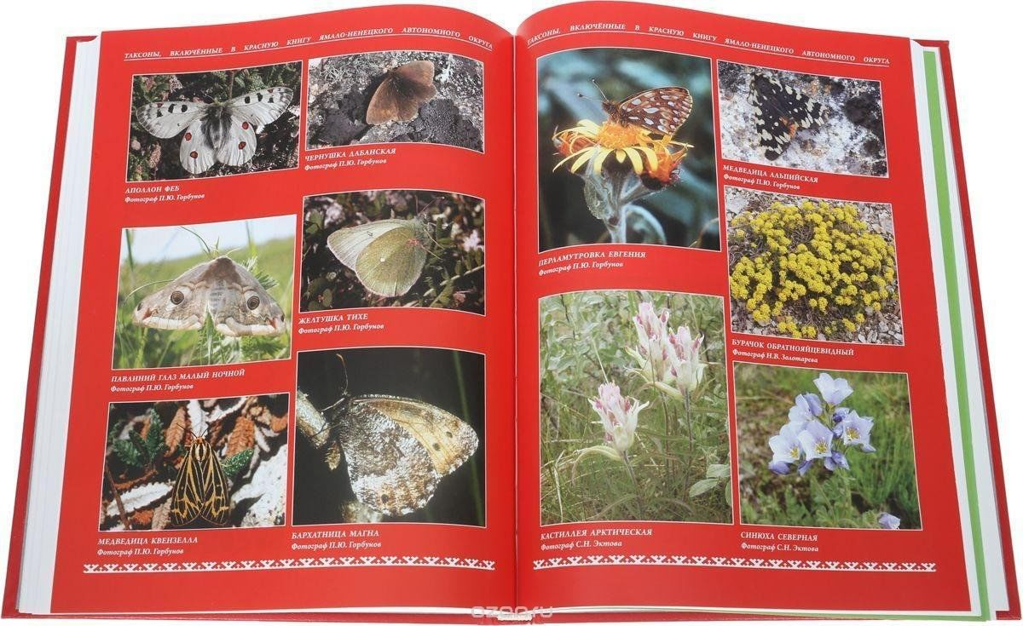

Slide 5
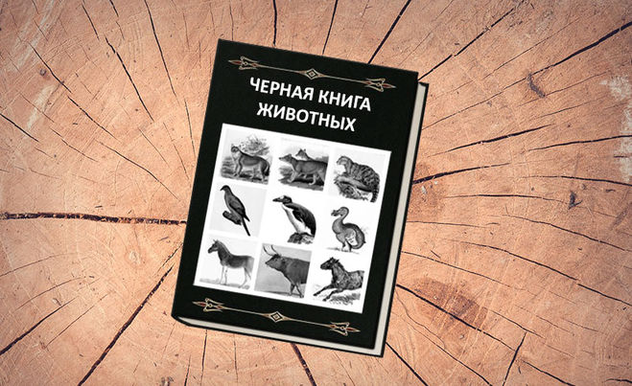
ЧЕРНАЯ КНИГА ВЫМЕРШИХ ЖИВОТНЫХ И РАСТЕНИЙ

Slide 6
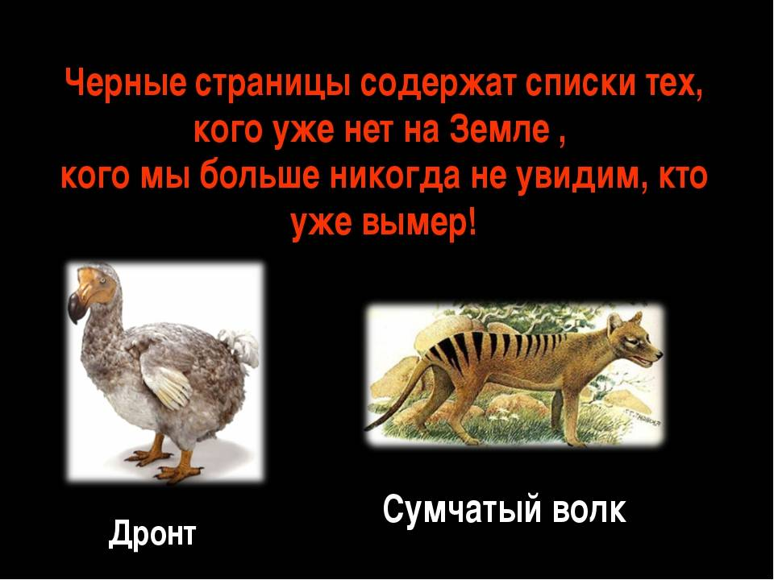

Slide 7
